Slide 1
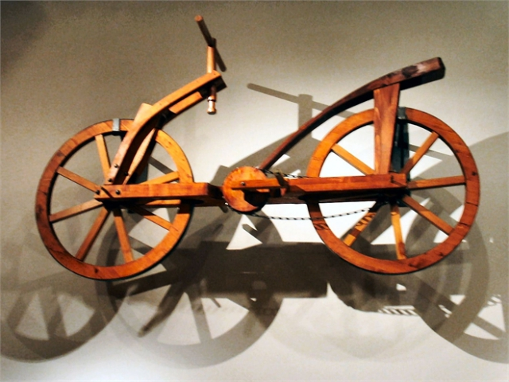
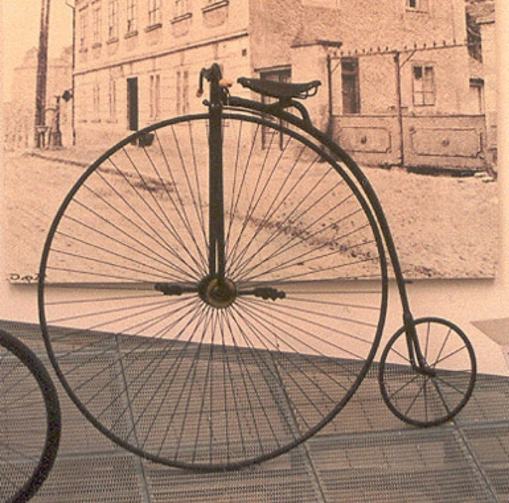
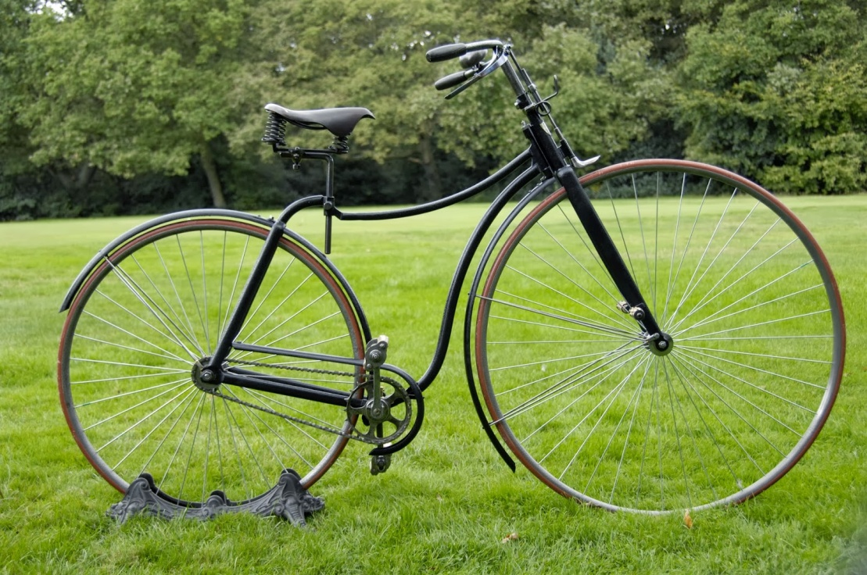

Slide 2
Чем пахнут ремёсла
У каждого дела запах особый:
В булочной пахнет тестом и сдобой.
Мимо столярной идешь мастерской-
Стружкою пахнет и свежей доской.
Пахнет маляр скипидаром и краской.
Пахнет стекольщик оконной замазкой.
Куртка шофера пахнет бензином.
Блуза рабочего- маслом машинным.
Пахнет кондитер орехом мускатным.
Доктор в халате- лекарством приятным.
Рыхлой землёю, полем и лугом
Пахнет крестьянин, идущий за плугом.
Рыбой и морем пахнет рыбак.
Только бездельник не пахнет никак!

Slide 3
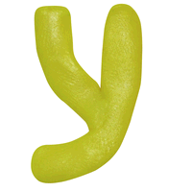
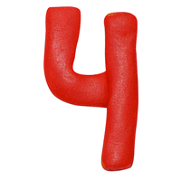
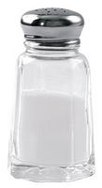

Slide 4
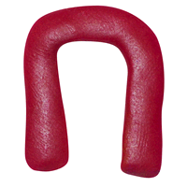
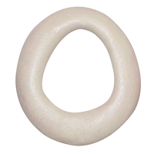

Slide 5
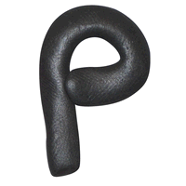
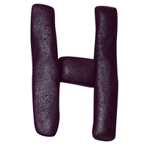
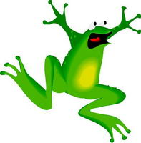
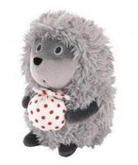

Slide 6
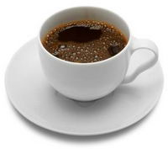

Slide 7
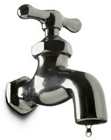
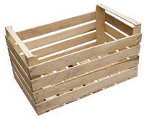
1=в

